Slide 1
Retrospective offline
Ретроспектива в распределённой команде.
Практическое внедрение там, где это практически невозможно.

Slide 2
Myth
В СССР секса нет
Покращення життя вже сьогоднi
В распределённых коммандах ретроспектива не работает

Slide 3



Types of Retrospectives
Live
+ Тим Билдинг
+ Пицца & Пиво
Online
Retro of Retros
Offline

Slide 4

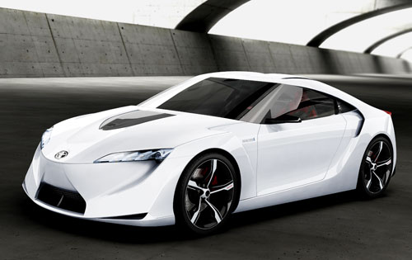
Лучшие процессы дают лучшие результаты
ВСЕ ЗАВИСИТ ОТ ЦЕЛИ!

Slide 5

Very Distributed Team
Miami: UTC/GMT -5 h. – 3 team members
India: UTC/GMT +5:30 h. – 2 team members
Ukraine: UTC/GMT +2 h. – 3 team members

Slide 6
Retro Online
+ Живое общение
+ Самый продуктивный вариант
- Слишком большой разброс в часовых поясах
- Практически невозможно собрать всех вместе (кто то или ещё спит или уже спит)

Slide 7
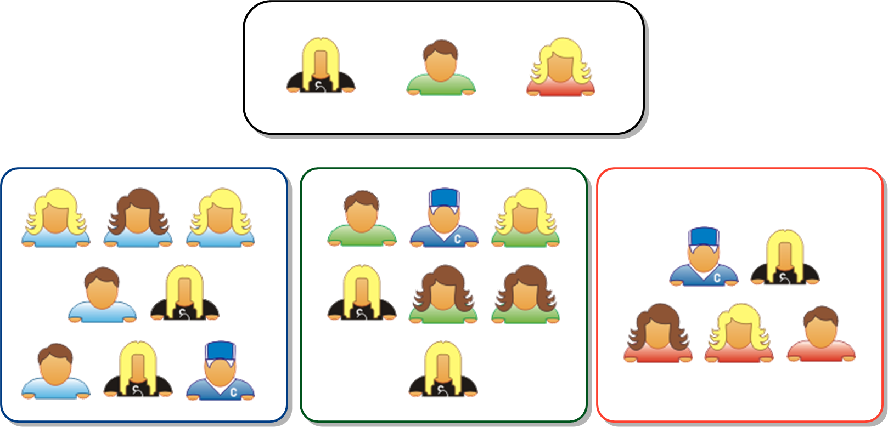
Retrospective of Retrospectives

Slide 8

Offline? How?
In this sprint, what things happened that were unusual?
In this sprint, what things did we do well?
In this sprint, what did we do that we should avoid doing in the future?

Slide 9
Retro Offline
+ Больше времени подумать
+ Больше деталей
+ Тогда, когда удобно
+ Некоторым людям тяжело говорить вживую
- Много времени на Retro Backlog
- Тим Билдинг
- Пицца & Пиво

Slide 10
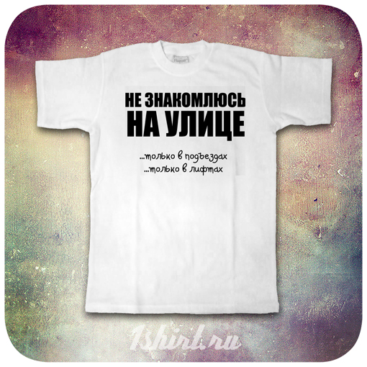
Больше деталей?

Slide 11
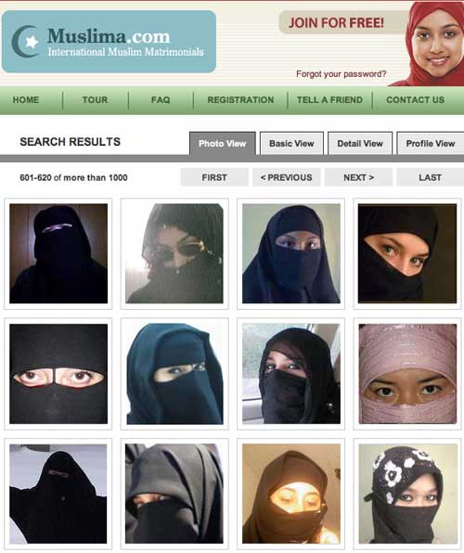

Slide 12
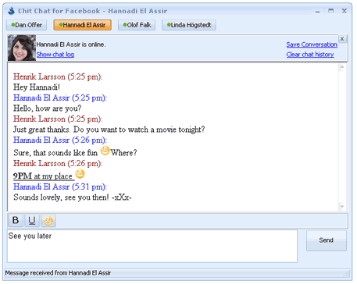
Иногда проще написать

Slide 13
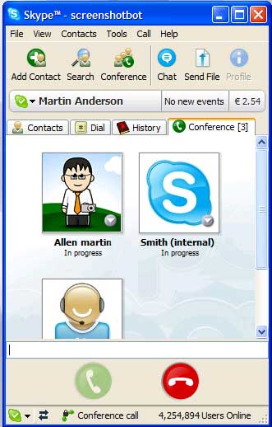
Personalize your Retro

